Slide 1
02.19 SaaS - Cloud
Møde med It-Arkitekturrådet
Leon Johansen og Henrik Thøger Nielsen

Slide 2
Dagsorden
Udvikling af IT-rammeaftaler
Proces
Indhold og produkter
Praktisk brug
Afrunding og spørgsmål

Slide 3
Udvikling af IT-rammeaftaler
Leon Johansen
IT-forretningsudvikler

Slide 4







It-paletten 2018
Område
Aftaler
02.15 It-rådgivning
02.18
It-løsninger og
-projekter
Rådgivning
vedr. IT
Udvikling,
projekter
02.17 It-konsulenter
Forventet
december 2017
Vedligehold,
projekter
02.06 Standard software
02.19 ASP/Cloud
50.49 Standardsoftware
Standard
software
02.22 It-drift
It-drift
02.07 Kommu-nikations-udstyr og -løsninger
02.08
Tele og datakom-munika-tion
02.12
Kopi og print
02.03/50.03 Servere og Storage
02.02 Computere
50.10 Kopi og print
50.40 Compu-tere
50.43 Tablets
50.48 Tele og data
50.70 AV-udstyr
Hardware
50.47 Internetforbindelser
Netværk
services
Øvrige it-aftaler
It-konsulenter, rådgivere og udviklere, it-løsninger
It-løsninger, -projekter og software
Forpligtende it-aftaler (typisk for kommuner)

Slide 5
Hvorfor 02.19?
Rammeaftale 02.19 er SaaS og Cloud services, hvor kunden har mulighed for at købe veldefinerede serviceområder, som dækker flere behov inden for SaaS - Cloud ydelsesområdet.
Drift, forvaltning, vedligehold og support er en del af den tilbudte service og leveres samlet.
Definition:
SaaS (Software as a Service) giver brugerne mulighed for at oprette forbindelse til og bruge cloudbaserede apps via internettet. Almindelige eksempler er værktøjer til mail, kalender og Office (f.eks. Microsoft Office 365).
Med SaaS får du en komplet softwareløsning, som du køber som en løsning, der er betalt efter forbrug hos en udbyder af cloudtjenester. Du lejer brugen af en app til din organisation, og dine bruger kan oprette forbindelse til den via internettet, typisk vha. en webbrowser. Hele den underliggende infrastruktur, middleware, appsoftware, og appdata findes i tjenesteudbyderens datacenter. Tjenesteudbyderen administrerer hardwaren og softwaren og vil, med den rette serviceaftale, sikre tilgængeligheden af og sikkerheden for både appen og dine data. Med SaaS kan din organisation hurtigt komme i gang med at bruge en app med minimale forskudsomkostninger.
Kilde: Microsoft

Slide 6
Tilgang til den nye rammeaftale
Vi ønsker IKKE at revolutionere en aftale, der fungerer godt og er succesfuld
Vi mener, at den nye rammeaftale skal ligne den eksisterende aftale med justeringer i forhold til ”godt og skidt”
Rammeaftalens navn ændres fra Cloud/ASP -> SaaS - Cloud
En rammeaftale med færre delaftaler – en delaftale for øvrige og en kommunal delaftale
Bedre it-understøttelse herunder digitalt tildelingsværktøj
Nemmere og mere overskuelig fagsystem til fagsystem evaluering
Servicemålsoverholdelse herunder mulighed for bod
Bedre mulighed for at leverandører kan tilføje produkter
Enklere leveringsaftaler med bilag
I dag benyttes aftalen primært af kommuner, men ønskes udbredt mere til stat og regioner
02.19 (2014) delaftale 2 (kommuner) har krav om opfyldelse af rammearkitektur beskrevet af KOMBIT. Forventes opdateret i den nye 02.19.

Slide 7
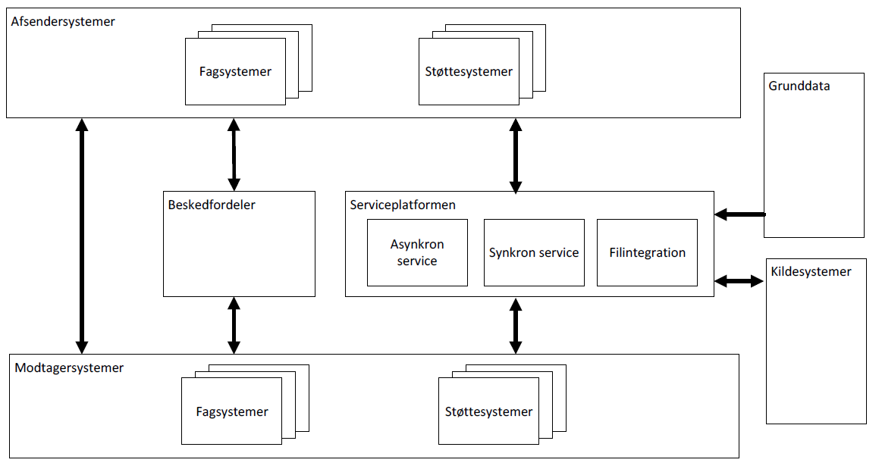
KOMBIT rammearkitekturdokument
Følgende dokumenter opdateres af KOMBIT:

Slide 8
Proces
Henrik Thøger Nielsen
Udbudskonsulent

Slide 9
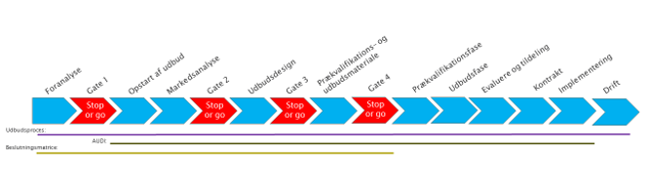
Udbudsprocessen
Fase 0: Foranalyse
Fase 1: Opstart af udbud
Fase 2: Markedsanalyse
Fase 3: Udbudsdesign
Fase 4: Prækvalifikations- og udbudsmateriale
Fase 5: Prækvalifikationsfase
Fase 6: Udbudsfase
Fase 7: Evaluering og tildeling
Fase 8: Kontrakt
Fase 9: Implementering
Fase 10: Drift

Slide 10
Interessenter
Kunder
Referencegruppe – kommuner og stat
Leverandører
KOMBIT
KL
ITB
DI Digital

Slide 11

Hvem er kunderne og hvad er deres behov?
De rigtige applikationer
Det skal være nemt!!
Kommuner
Regioner
Andre
Stat
Stor fleksibilitet
(frit valg)
Gode priser
De rigtige tillægsydelser
Stort ønske om at kunne bruge mindre leverandører
Holdbar og kontraktstyring

Slide 12
Leverandørerne – hvem er de og hvad vil de?
Er der behov? Kunderne køber jo alligevel!
Hvem er kunderne?
Det skal være nemt!!
Gennemsig-tige krav!
Fleksibilitet – ændre indhold i perioden
SKI aftalerne er for dyre at komme på og SKI støtter os ikke

Slide 13
Milepæle (foreløbig)
23.01.2017 – Foranalysen gennemført og godkendt – Gate 1 afsluttet
05.09.2017 – Kick Off
05.03.2018 – Markedsanalysen gennemført og godkendt - Gate 2 afsluttet
19.03.2018 – Udbudsdesign gennemført og godkendt - Gate 3 afsluttet
04.04.2018 – Prækvalifikation og udbudsmateriale udsendt - Gate 4 afsluttet
04.05.2018 – Ansøgningsfrist
31.05.2018 – Prækvalifikation meddelt (afhængig af evalueringen og formen)
02.07.2018 – Udbudsfasen afsluttet - tilbudsfrist
01.10.2018 – Evaluering og tildeling gennemført
10.10.2018 – Stand-still perioden afsluttet
31.10.2018 - Underskrevet kontrakt foreligger
15.12.2018 – Implementering afsluttet
16.12.2018 – Rammeaftalen sat i drift – ikrafttrædelse

Slide 14
Hovedtidsplan
 | Periode | Okt 2017 | Nov 2017 | Dec 2017 | Jan 2018 | Feb 2018 | Mar 2018 | Apr 2018 | Maj 2018 | Jun 2018 | Jul 2018 | Aug 2018 | Sep 2018 | Okt 2018 | Nov 2018 | Dec 2018
Fase 1 Opstart | ->23/1
Fase 2 Markedsanalyse | ->5/3
Fase 3 Udbudsdesign | ->19/3
Fase 4 Prækvalifikation &udbudsmatriale | ->4/4
Fase 5 Prækvalifikation & Evaluering | ->4/5 ->31/5
Fase 6 Udbudsfasen | ->2/7
Fase 7 Eval. & tildeling Standstill | ->1/10 ->10/10
Fase 8 Kontrakt | ->31/10
Fase 9 Implementering | ->15/12
Fase 10 Drift | 16/12-18
I dag
Afsluttet
Ej afsluttet
Ej påbegyndt

Slide 15
Indhold og produkter
Henrik Thøger Nielsen
Udbudskonsulent

Slide 16
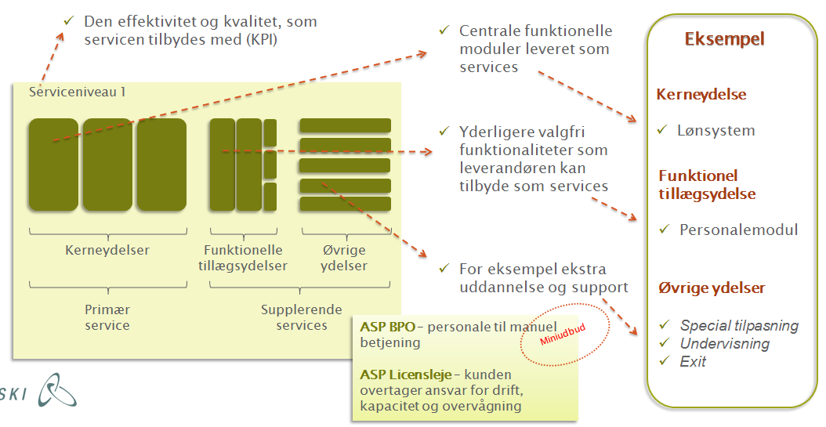
02.19 | Kerneydelse og Funktionel tillægsydelse

Slide 17
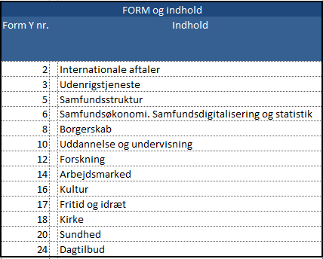
02.19 | FORM ydelsesområder
FORM - den fællesoffentlige reference model, som er grundlaget for en entydig beskrivelse af det offentliges opgaver. Der er i alt 34 FORM-områder, her følger et udpluk af disse:

Slide 18
Praktisk brug
Henrik Thøger Nielsen
Udbudskonsulent

Slide 19
Kundens tildeling (foreløbig)
Direkte tildeling
  Hvis behovet er klart defineret kan direkte tildeling benyttes
  Pris og kvalitet vægter hver 50 %
Miniudbud
  Såfremt visse forudsætninger (triggere) er opfyldt, kan kunden udarbejde en skærpet kravspecifikation og konkurrenceudsætte opgaven under rammeaftalen.
  Dermed genudsættes løsningen på ny med mulighed for at opnå bedre kvalitet og pris
  Pris og kvalitet indgår med givne vægte (ej p.t. afklaret)
  Kvaliteten vurderes på baggrund af visse kriterier, fx:
    Exit
    Implementering
    Produktudviklingsplan

Slide 20
Afrunding og spørgsmål
Henrik Thøger Nielsen / Leon Johansen

Slide 21


Henrik Thøger Nielsen
Leon Johansen
Udbudskonsulent
IT-forretningsudvikler
htn@ski.dk
lkj@ski.dk
41 12 40 94
40 60 70 50

